Slide 1
Projeto Organizacional
Estrutura

Slide 2
Variáveis Organizacionais vs ferramentas Organizacionais
Estrutura (organograma)
Pessoas (lotacionograma , Funcionograma)
Tarefas (Fluxograma
Fluxolocalgrama, Gestão por processos, 7 ferramentas)
Ambiente ( layout, House keepping)
Tecnologia (Gestão da inovação, Gestão da Manutenção)

Slide 3
ESTRUTURA ORGANIZACIONAL
2. Estrutura Organizacional : Aspectos básicos
Oliveira (2006)
Cury (2000)
,
Compreende a disposição das diversas unidades que compõem a empresa - departamentos, divisões, seções etc. – e as relações entre superiores e subordinados.
Deve abranger os deveres, responsabilidades, os sistemas de autoridade e de comunicações existentes.
Instrumento administrativo delineado a partir da identificação, análise, ordenação e agrupamento das atividades e recursos das empresas, incluindo o estabelecimento dos níveis de alçada e dos processos decisórios.
Notes:
3

Slide 4
FORMATAÇÕES BÁSICAS
(Oliveira, 2006)
2. Estrutura Organizacional : Aspectos básicos
ESTRUTURA ORGANIZACIONAL
INFORMAL
+
FORMAL

Slide 5
CONTRIBUIÇÕES DA ESTRUTURA ORGANIZACIONAL
(Oliveira, 2006)
2. Estrutura Organizacional : Aspectos básicos
Identificação das tarefas necessárias ao alcance dos objetivos estabelecidos;
Organização das responsabilidades e níveis de autoridade;
Estruturação do processo decisório;
Contribui diretamente para a otimização das comunicações da empresa;
Permite o estabelecimento de indicadores de desempenho compatíveis com os objetivos estabelecidos;
Pode implicar no incremento motivacional e o maior comprometimento para com os resultados almejados na organização .

Slide 6
PRINCIPAIS REPRESENTAÇÕES GRÁFICA (Cury, 2000)
ORGANOGRAMA

Slide 7
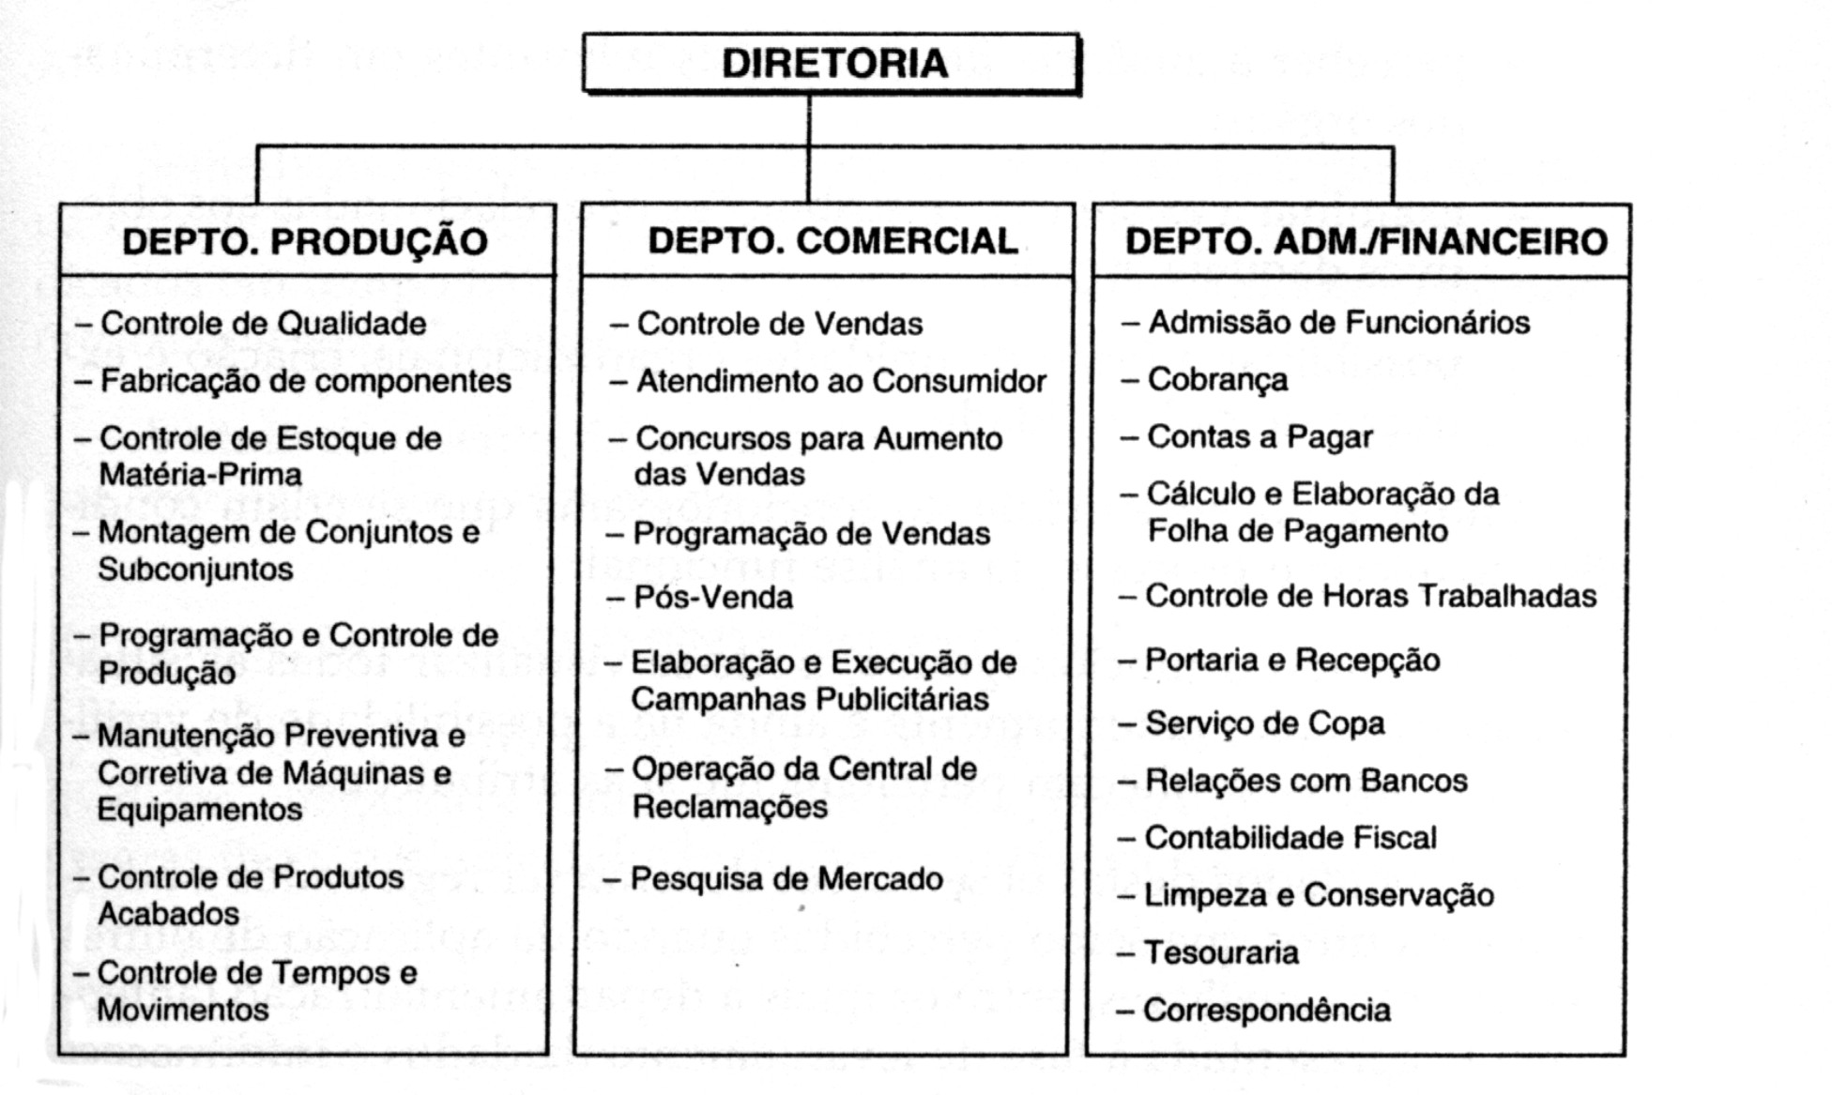
FUNCIONOGRAMA

Slide 8
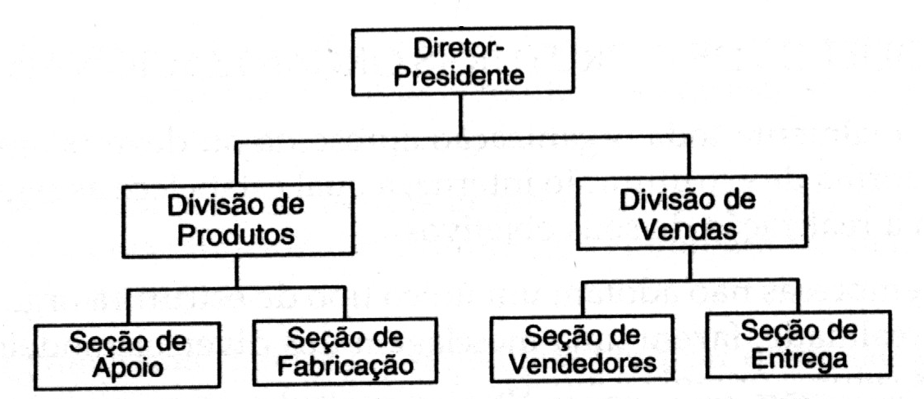
ESTRUTURAS TRADICIONAIS (Cury, 2000)
LINEAR OU MILITAR

Slide 9
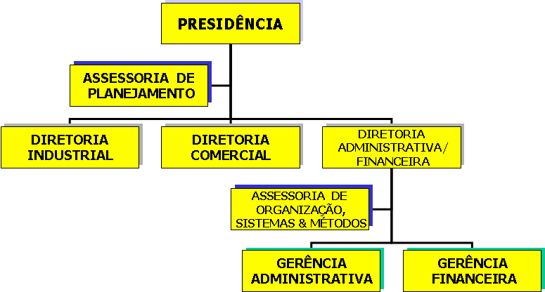
STAFF-AND-LINE

Slide 10
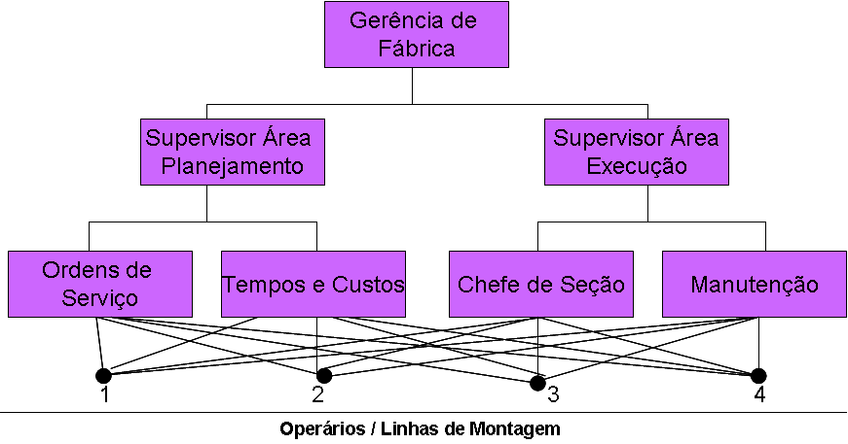
ESTRUTURAS TRADICIONAIS (Cury, 2000)
2. Estrutura Organizacional : TIPOLOGIAS
FUNCIONAL

Slide 11
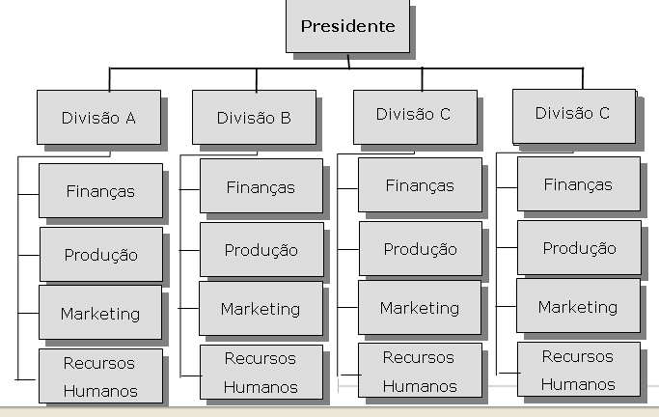
ESTRUTURAS MODERNA (Cury, 2000)
2. Estrutura Organizacional : TIPOLOGIAS
COM BASE EM FUNÇÃO
DIVISIONAL
  É aquela em que as atividades análogas e interdependentes são agrupadas num órgão específico.

Slide 12
ESTRUTURAS CONTEMPORÂNEAS
(Cury, 2000)
2. Estrutura Organizacional : TIPOLOGIAS
  Os modelos emergentes visam adequar as estruturas à tecnologia e ao ambiente;
  A estrutura é ferramenta utilizada pela empresa para executar a sua estratégia;
  A globalização e o desenvolvimento tecnológico estão estimulando as empresas a ajustarem as suas estratégias, gerando novos modelos organizacionais.

Slide 13
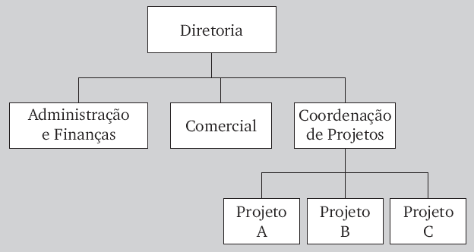
2. Estrutura Organizacional : TIPOLOGIAS
ESTRUTURAS CONTEMPORÂNEAS
(Cury, 2000)
POR PROJETO

Slide 14
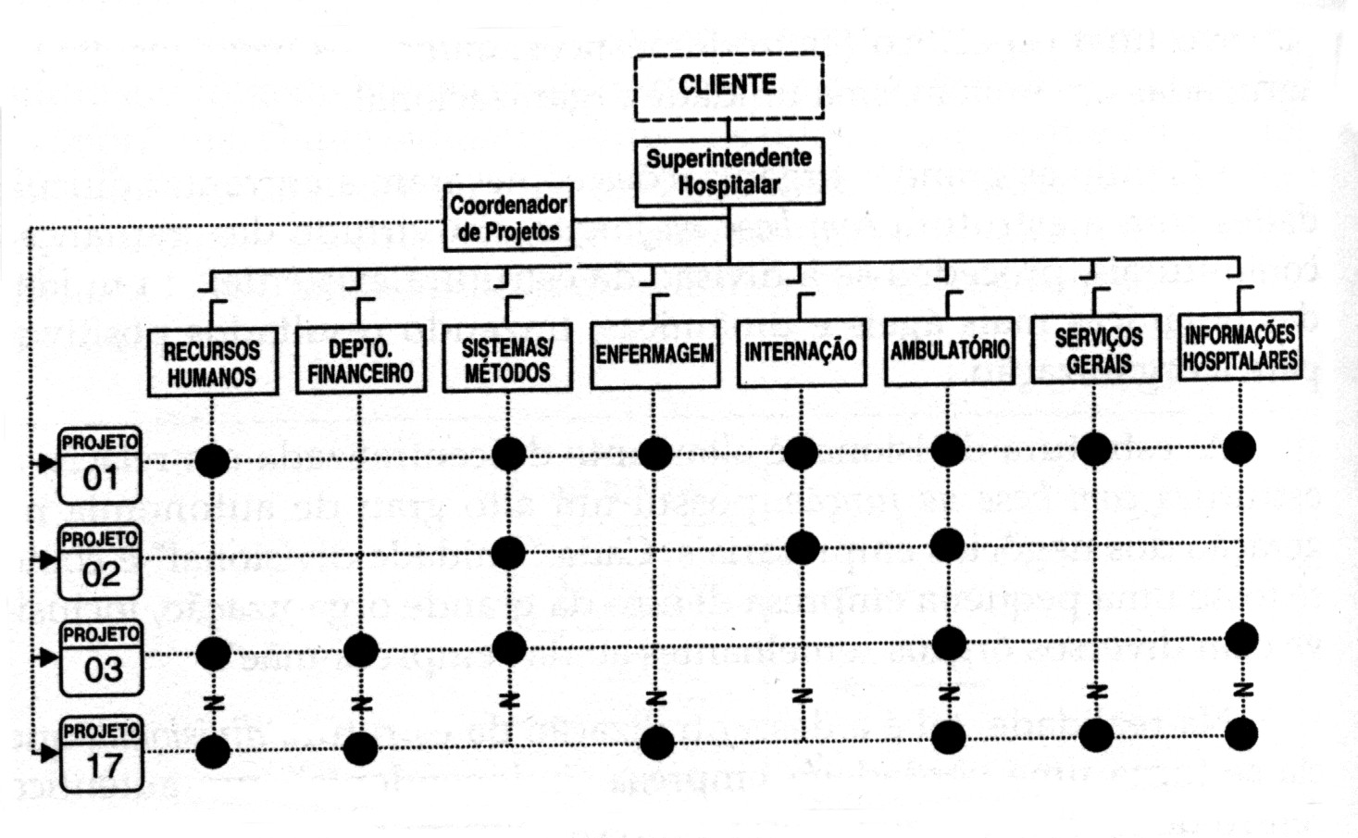
MATRICIAL

Slide 15
Conceitos Novos de Organização da Manutenção
  a) A Organização da Manutenção de qualquer empresa deve estar voltada a gerencia e a solução dos problemas da produção de modo que a empresa seja competitiva
  b) A Manutenção é uma atividade estruturada da empresa, integrada às demais atividades, que fornece soluções buscando maximizar os resultados.

Slide 16
TENDÊNCIAS
Para atender está demanda é necessário que o profissional de manutenção seja bem qualificado.
• Grande capacidade automação
• TPM (Total Productive Maintenance)
• Polivalência

Slide 17
ORGANOGRAMA
Administração e organização da Manutenção
  Princípios fundamentais:
    delimitar as áreas de autoridade e responsabilidade;
    instruir os operadores e supervisores com relação às suas funções, obrigações e autoridade, orientando-os adequadamente para evitar choques;
    permitir um selecionamento de pessoal de maneira objetiva, tornando possível uma avaliação dos cargos, assim como auxiliar a aplicação de uma política salarial satisfatória.

Slide 18
Gerenciando a manutenção
A organização deve possuir pessoal habilitado e treinado
Fixação de tempo, período e prazo de execução de serviços
Coordenar pessoal, materiais, ferramentas, acessórios, etc.
Estabelecer controle das atividades departamentais
Trabalhar de forma harmoniosa com os demais setores
Manter e promover a motivação da equipe
Controle de pessoal,
material, resultados,
e metas
Organização e
Gerenciamento da
Manutenção
Treinamento e
Capacitação

Slide 19
Tipos de Organização da Manutenção
Manutenção Centralizada
Manutenção Descentralizada
Manutenção Mista e Matricial

Slide 20
Tipos de Administração da Manutenção
Administração de Manutenção
Centralizada

Slide 21
Administração de Manutenção Descentralizada

Slide 22
Administração de Manutenção Mista

Slide 23
Estrutura Matricial na Manutenção

Slide 24
Funcionograma
O funcionograma é um gráfico que amplia as partes setoriais de um organograma, respeitando suas características estruturais, tornando claras as atividades ou funções que o justificam, possibilitando conhecer a interdependência das partes componentes do organismo.
Conhecido, também como organograma funcional, o funcionograma procura dar uma idéia geral da missão de cada órgão da empresa.
Os funcionogramas devem ser incluídos no Manual de Organização. É por intermédio do funcionograma que se criam condições de iniciar o processo de análise funcional.

Slide 25
Objetivo
Possibilitar um conhecimento mais íntimo da organização;
Fornecer detalhes do órgão(setor em estudo;
Tornar evidentes as funções que justificam os órgãos (missão).

Slide 26
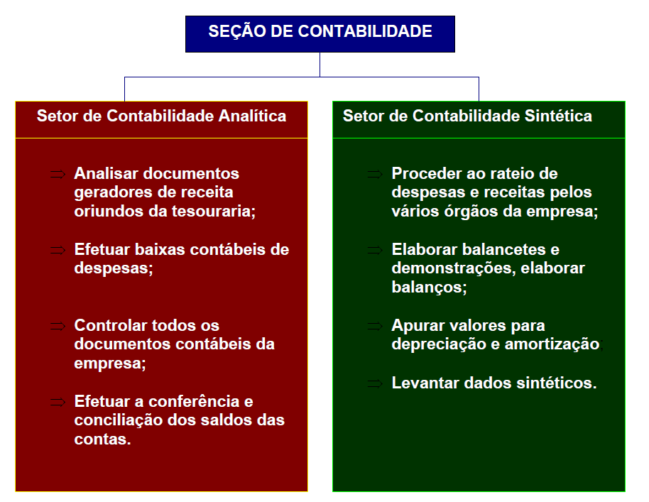
Funcionograma

Slide 27
LOTACIONOGRAMA
Fornece uma visão exata da disposição dos recursos humanos na organização, facilitando a coordenação alocação destes pelos diversos órgãos e favorecendo possíveis trabalhos de remanejamento ou de reorganização.
Deve ser utilizado sempre que ocorrerem alterações estruturais em um órgão ou mudança no quadro de pessoal. O nível de detalhamento varia de acordo com a complexidade do estudo realizado.

Slide 28
LOTACIONOGRAMA (cont)
Na formulação de lotacionogramas deve-se observar:
No mínimo 50% dos funcionários de cada órgão devem ter qualificação diretamente relacionada com as atividades específicas.
Em muitos casos é interessante agrupar funcionários de mesma qualificação em um único órgão, ganhando-se com isso em desenvolvimento e especialização minimizando a ociosidade (essa forma de organização é característica da estrutura funcional).

Slide 29
LOTACIONOGRAMA
Várias são as maneiras possíveis de representar um lotacionograma. Uma das maneiras mais simples é citar o número total de funcionários por órgão, no próprio organograma.

